Slide 1


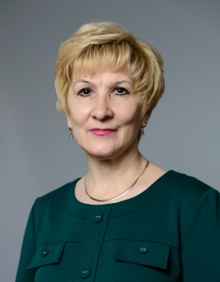
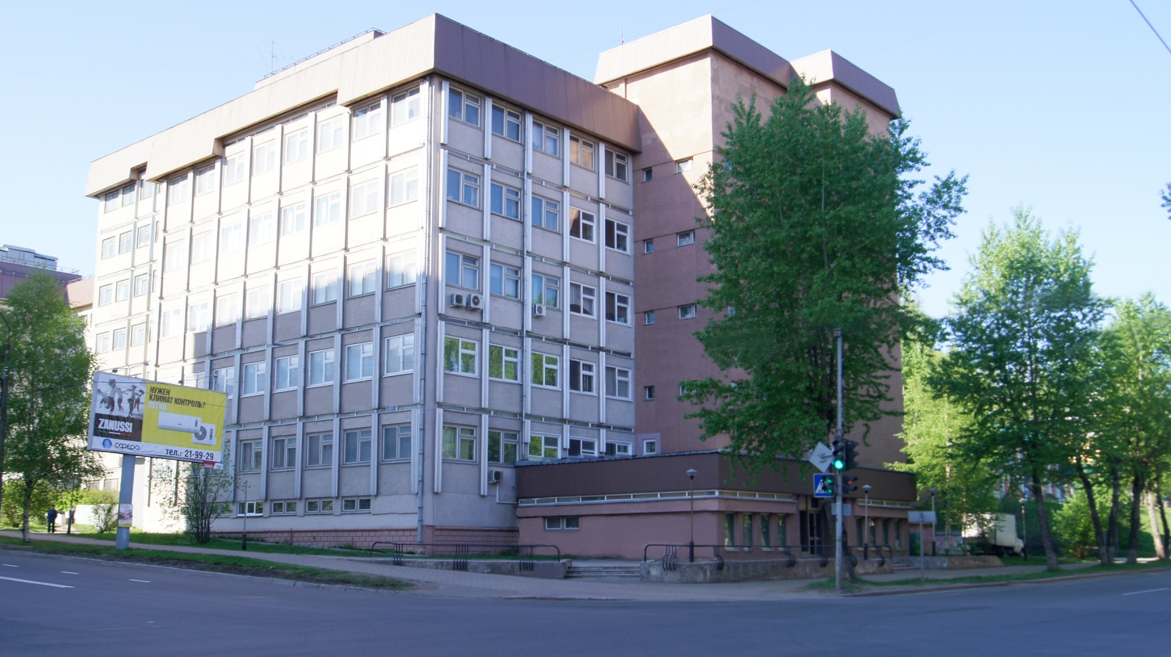
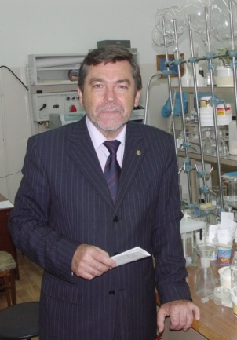
ОСНОВНЫЕ ИТОГИ 2020 ГОДА
Обособленное подразделение Институт химии ФИЦ Коми НЦ УрО РАН
Федерального государственного бюджетного учреждения науки
Федерального исследовательского центра «Коми научный центр
Уральского отделения Российской академии наук»
Директор, д.х.н. С.А. Рубцова
167000 Россия, Сыктывкар, ул. Первомайская, 48
Тел / факс: +7-8212218477
E-mail: info@chemi.komisc.ru www.chemi.komisc.ru
Научный руководитель, чл.-корр. А.В. Кучин

Slide 2
В Институте 2 отдела, 6 лабораторий, 4 группы
Лаборатория органического синтеза и химии природных соединений
( зав. чл.-корр. РАН А.В. Кучин)
Лаборатория химии растительных полимеров
(зав. к.х.н. Е.В. Удоратина)
Лаборатория керамического материаловедения
(зав. д.х.н. Ю.И. Рябков)
Лаборатория ультрадисперсных систем
(зав. к.х.н. П.А.Ситников)
Лаборатория физико-химических методов исследования
(зав. к.х.н. В.А. Белый)
Лаборатория медицинской химии
(зав. д.х.н. С.А. Рубцова, науч. консультант - чл.-корр. РАН А.В. Кучин)

Slide 3



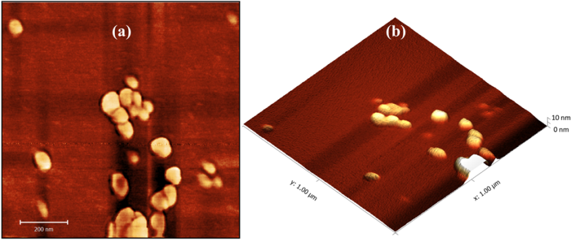
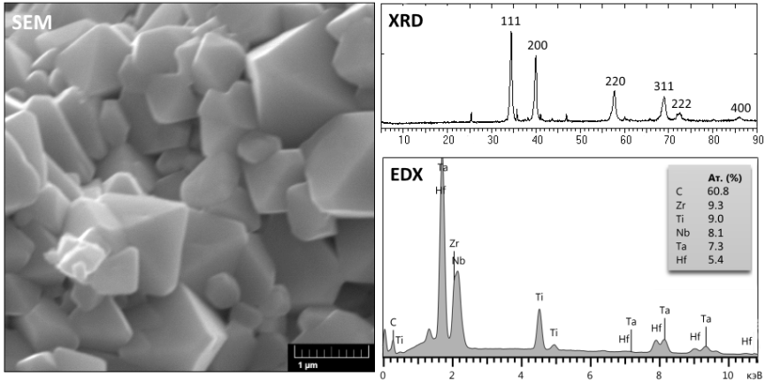

В институте проводятся фундаментальные научные исследования в области органической химии и материаловедения, основанные на использовании принципов «зеленых технологий», в том числе для решения проблем здравоохранения.

Slide 4
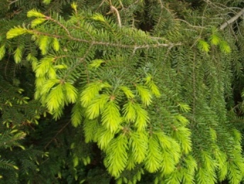
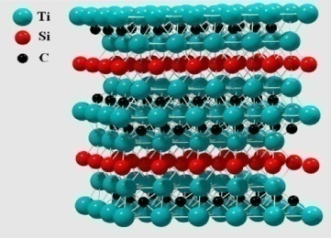
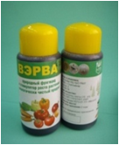
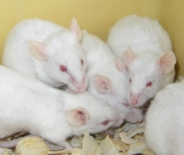
Основные направления деятельности Института:
- фундаментальные проблемы реакционной способности химических соединений, механизмы химических реакций, методология органического и неорганического синтеза;
- научные основы экологически безопасного и ресурсосберегающего использования растительного сырья и его компонентов для получения химических продуктов и материалов;
- физико-химические основы технологии получения керамических, композиционных и нано - материалов с использованием синтетического и природного (минерального и растительного) сырья; создание новых веществ и материалов на основе полимеров растительного происхождения;
- фундаментальные проблемы получения физиологически активных соединений на основе синтетических, полусинтетических и природных веществ; асимметрический синтез.

Slide 5

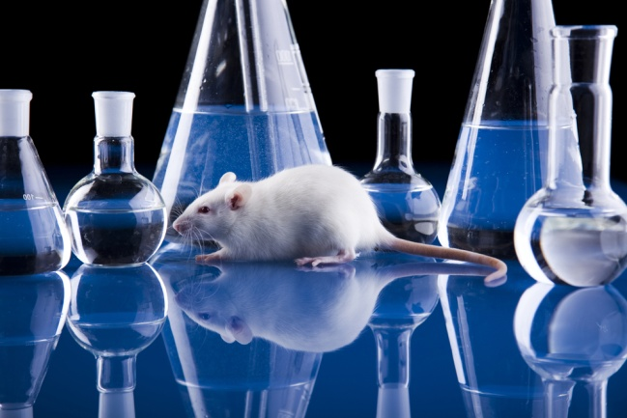
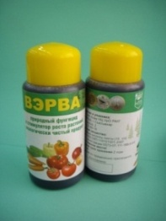
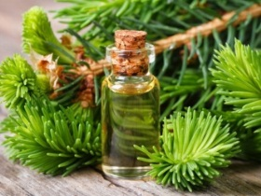
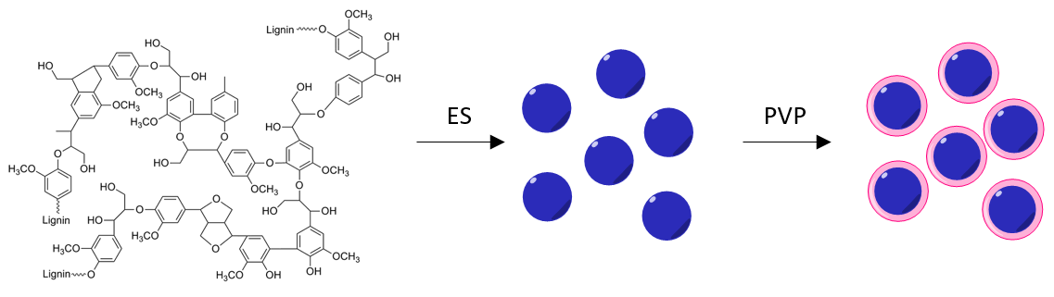
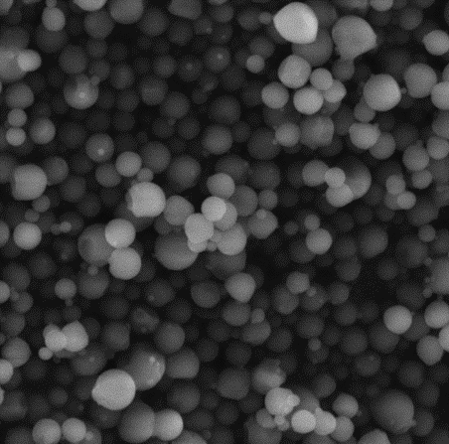
Инновационные направления деятельности
Переработка растительного сырья
Органический синтез с получением субстанций лекарственных средств
Органический синтез с получением анитиоксидантов
Химия растительных полимеров
Керамика и композиционные материалы
Полимерные композиционные материалы

Slide 6
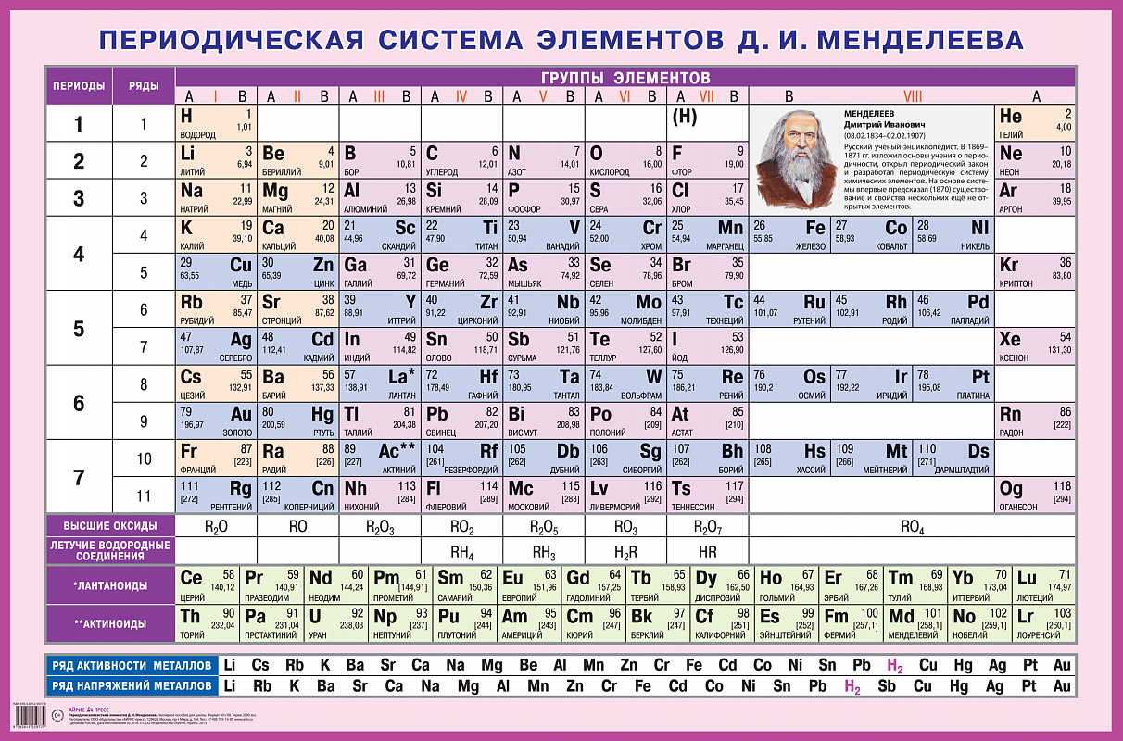




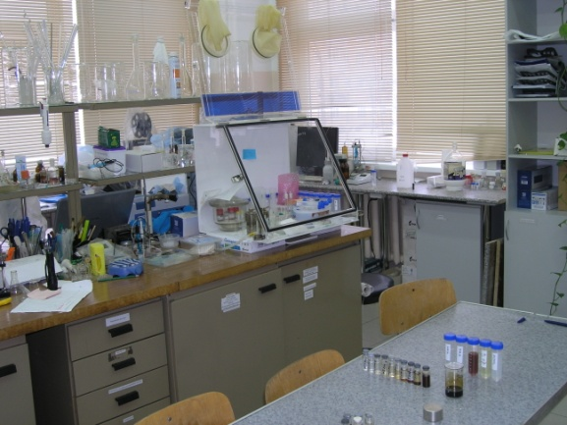






Проводятся совместные исследования с научными организациями, ВУЗами, отраслевыми предприятиями.

Slide 7
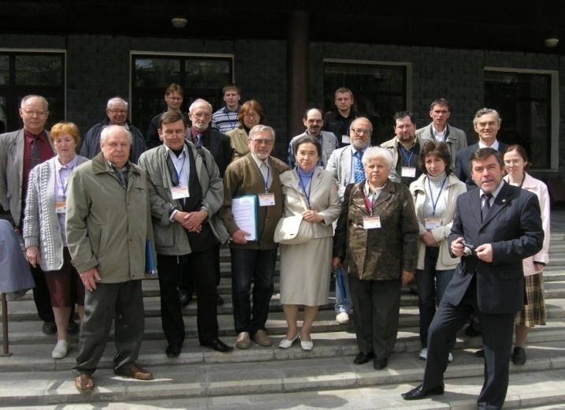
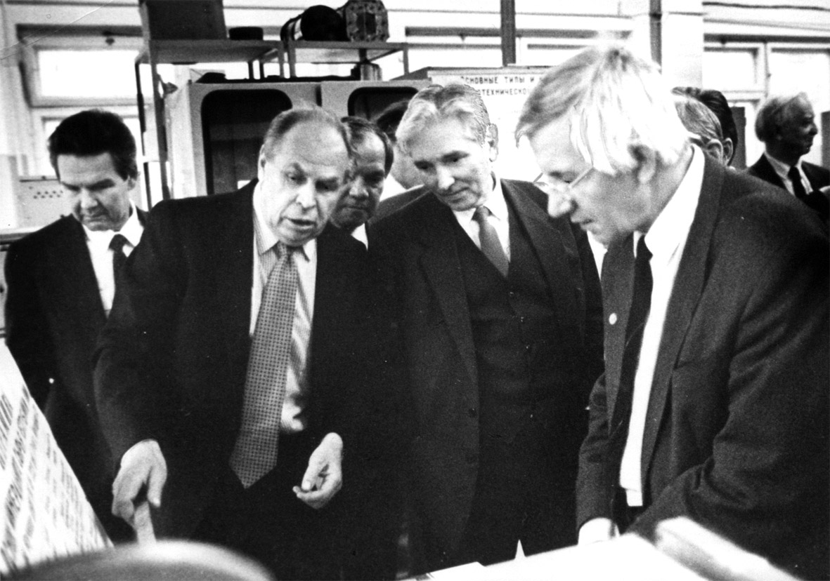
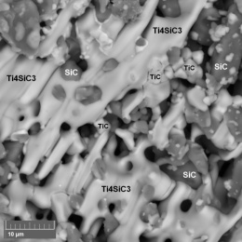

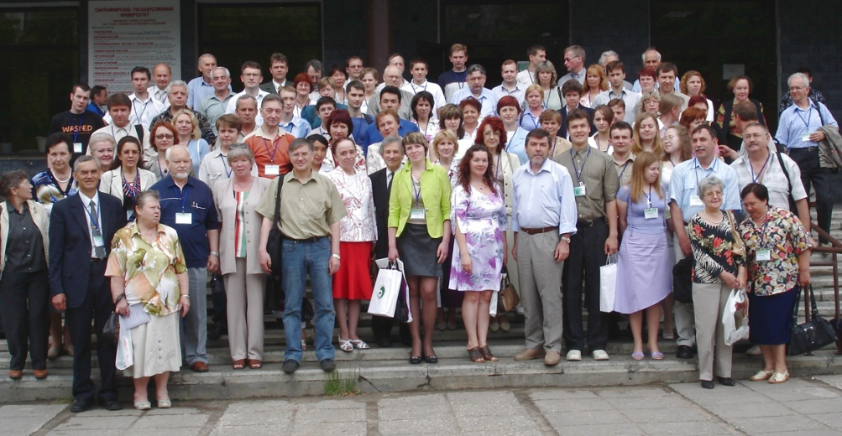
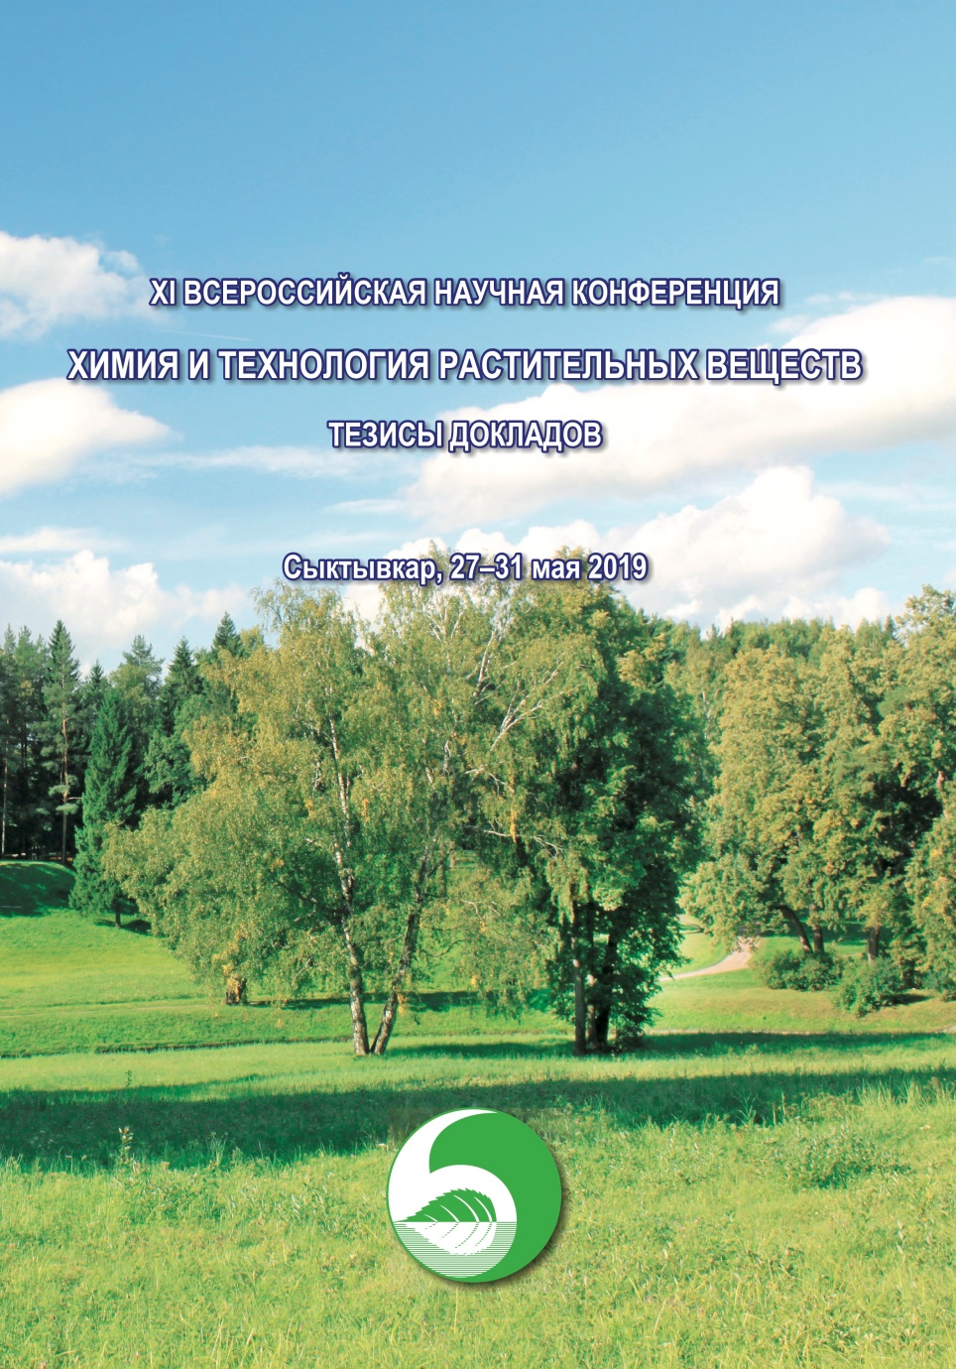
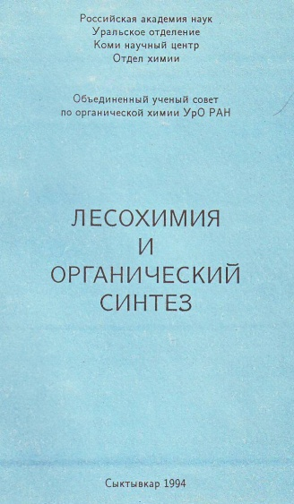
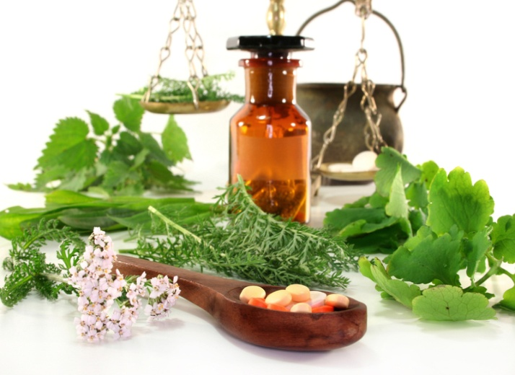
Две научные школы
Научная школа «КЕРАМИКА И КОМПОЗИЦИОННЫЕ МАТЕРИАЛЫ» (1989 г)
Основатель - д.г.-м.н. Голдин Борис Алексеевич (1931-2011)
Научная школа «ХИМИЯ И ТЕХНОЛОГИЯ РАСТИТЕЛЬНЫХ ВЕЩЕСТВ» (1994 г)
Руководитель чл.-корр. РАН Кучин Александр Васильевич

Slide 8
Темы научно-исследовательских работ в 2020 году
«Научные основы экологически безопасных и малоотходных технологий комплексной переработки растительного сырья, трансформаций изопреноидов, порфиринов, фенолов для направленного синтеза аналогов природных и полусинтетических веществ различного назначения» Научный руководитель член-корр. РАН Кучин А.В.
2. «Новые подходы к превращениям макромолекулярных соединений и комплексов растительного происхождения для создания технически значимых и биологически активных систем Научный руководитель Удоратина Е.В.
3. «Разработка физико-химических основ высокоэффективных методов получения новых конструкционных, полифункциональных керамических, полимерных и композиционных материалов, включая наноматериалы, на основе синтетического и природного минерального сырья. Научный руководитель Рябков Ю.И.
4. Создание новых субстанций и материалов биомедицинского назначения на основе органических и неорганических веществ природного происхождения Научный руководитель член-корр. РАН Кучин А.В.

Slide 9




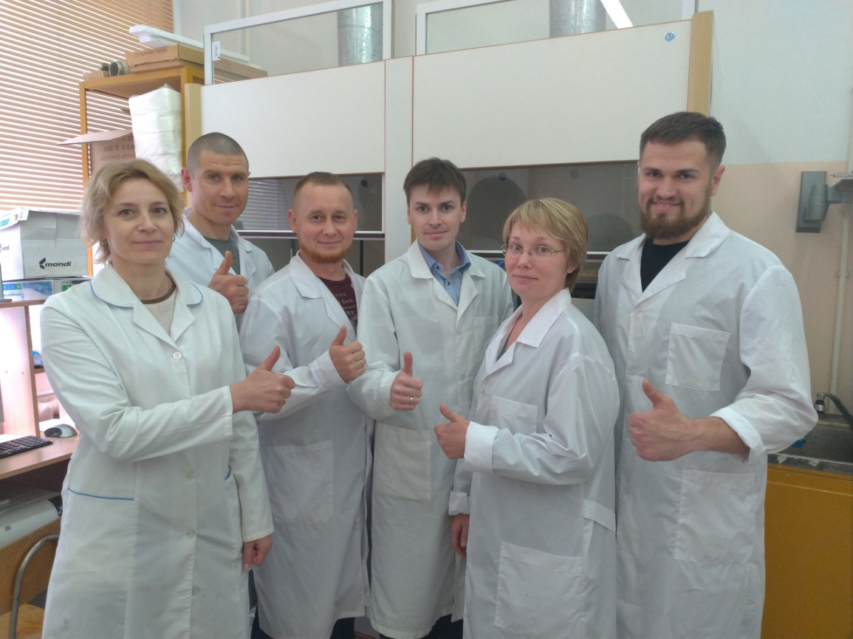


Научные результаты, полученные в 2020 году

Slide 10
Выявлена антибактериальная и противогрибковая активность хиральных комплексов палладия с терпеновыми лигандами пинанового и борнанового типа
Авторы: Залевская О.А., Гурьева Я.А., Кучин А.В.
Биологические испытания проводились in vitro в рамках международного проекта The Community for Open Antimicrobial Drug Discovery (Австралия). Активность определяли по ингибированию роста клеток пяти видов бактерий (S. aureus, P. aeruginosa, K. pneumoniae, A.baumannii, E. coli) и двух видов грибов (C. albicans, C. neoformans).
Ингибитор | S. aureus ATCC 43300 | C. albicans ATCC 90028 | C. neoformans ATCC 208821 | CC₅₀ | HC₁₀
1 | 1 | 0.5 | ≤ 0.25 | 12.4 | 1.8
2 | 16 | 2 | 0.5 | 6.0 | > 32
3 | > 32 | ≤ 0.25 | ≤ 0.25 | 10.8 | > 32
4 | > 32 | 2 | ≤ 0.25 | > 32 | > 32
vancomycin | 1 | -- | -- | -- | --
fluconazole | -- | 0.125 | 8 | -- | --
tamoxifen | -- | -- | -- | 9 | --
melittin | -- | -- | -- | -- | 2.7
СС₅₀ – соответствует концентрации препарата (мкг/мл), при которой достигается 50% ингибирования роста клеток; HC₁₀ – соответствует концентрации препарата (мкг/мл) при 10%-ой гемолитической активности.
O. Zalevskaya, Y. Gur'eva, A. Kutchin, K. Hansford. Antibiotics. 2020. 9(5). 277.
https://doi.org/10.3390/antibiotics9050277

Slide 11
Впервые синтезированы новые хиральные трифторметилированные монотерпеновые тиолы пинановой структуры из коммерчески доступных миртеналя и вербенона.
Авторы: Судариков Д.В., Ильченко Н.О., Петрова П.А.
Впервые осуществлен синтез изомерных трифторметилированных тиоацетатов с выходами 37-52% путём нуклеофильного присоединения реагента Рупперта-Пракаша (TMSCF₃) к соответствующим тиоацетатам на основе (1R)-(−)-миртеналя и (1S)-(−)-вербенона. Тиоацетаты трансформировали в соответствующие тиолы пинановой структуры с выходами 73-90%. Установлены структура и конфигурация полученных соединений. Полученные соединения могут представлять интерес как биологически активные вещества и/или их предшественники, а также новые хиральные фторсодержащие индукторы.
1. Патент РФ RU 2 733 369. 2. Заявка на Патент РФ № 2020124126. Приоритет от 21.07.2020.
3. N. O. Ilchenko, D. V. Sudarikov, P. A. Slepukhin, S. A. Rubtsova, and A. V. Kutchin. ChemistrySelect. https://doi.org/10.1002/slct.202002657 (In print).

Slide 12
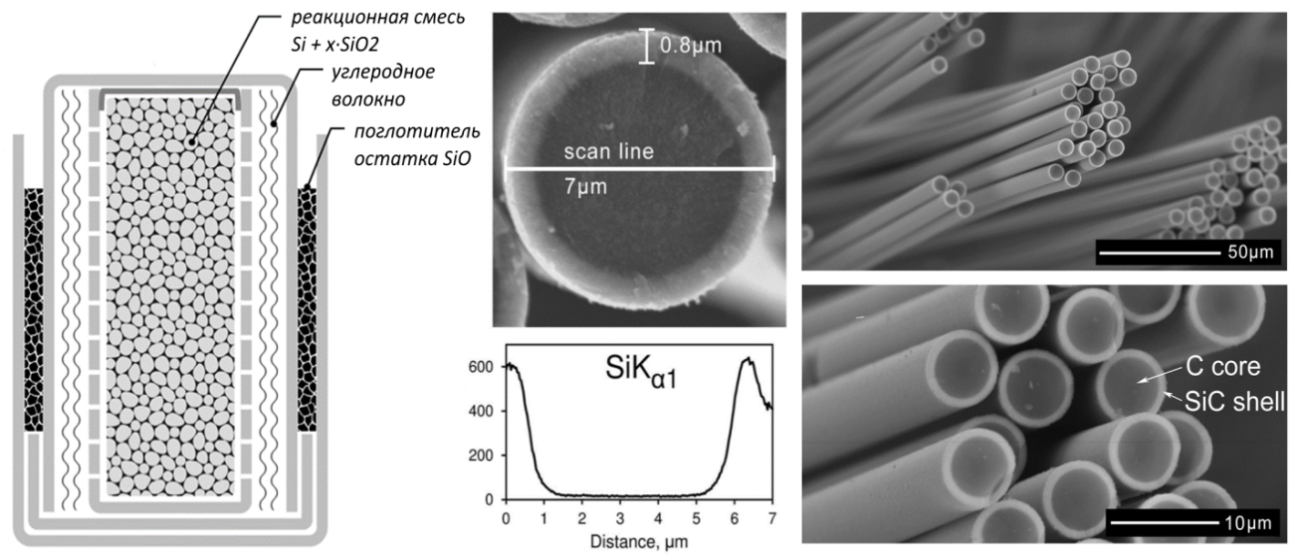
Разработан метод синтеза композитных волокон C/SiC сo структурой "сердцевина – оболочка" путём неполного силицирования углеродных
волокон газом SiO в реакторе полузакрытого типа.
Авторы: Истомин П.В., Истомина Е.И., Надуткин А.В., Грасс В.Э.
Исследовано высокотемпературное силицирование углеродных волокон газом SiO в условиях равномерной подачи силицирующего агента к материалу, реализуемых при проведении процесса в реакторе полузакрытого типа при существенном ограничении скорости удаления газообразных продуктов. Установлено, что в указанных условиях при температурах 1250–1400 °С происходит конверсия материала углеродного волокна в карбид кремния в результате силицирования газом SiO с выделением газа CO по реакции (1). При этом внутри газообменной секции реактора, содержащей гранулированную смесь Si + x·SiO₂ (x = 0.05 – 0.33), происходит регенерация газа SiO и одновременно химическое связывание газа CO в результате взаимодействия последнего с кремнием по реакции (2). Также газ SiO генерируется в результате взаимодействия кремния с SiO₂ по реакции (3).
2С + SiO_{газ} = SiC + CO_{газ} (1);
2Si + CO_{газ} = SiC + SiO_{газ} (2);
Si + SiO₂ = 2SiO_{газ} (3).

Slide 13
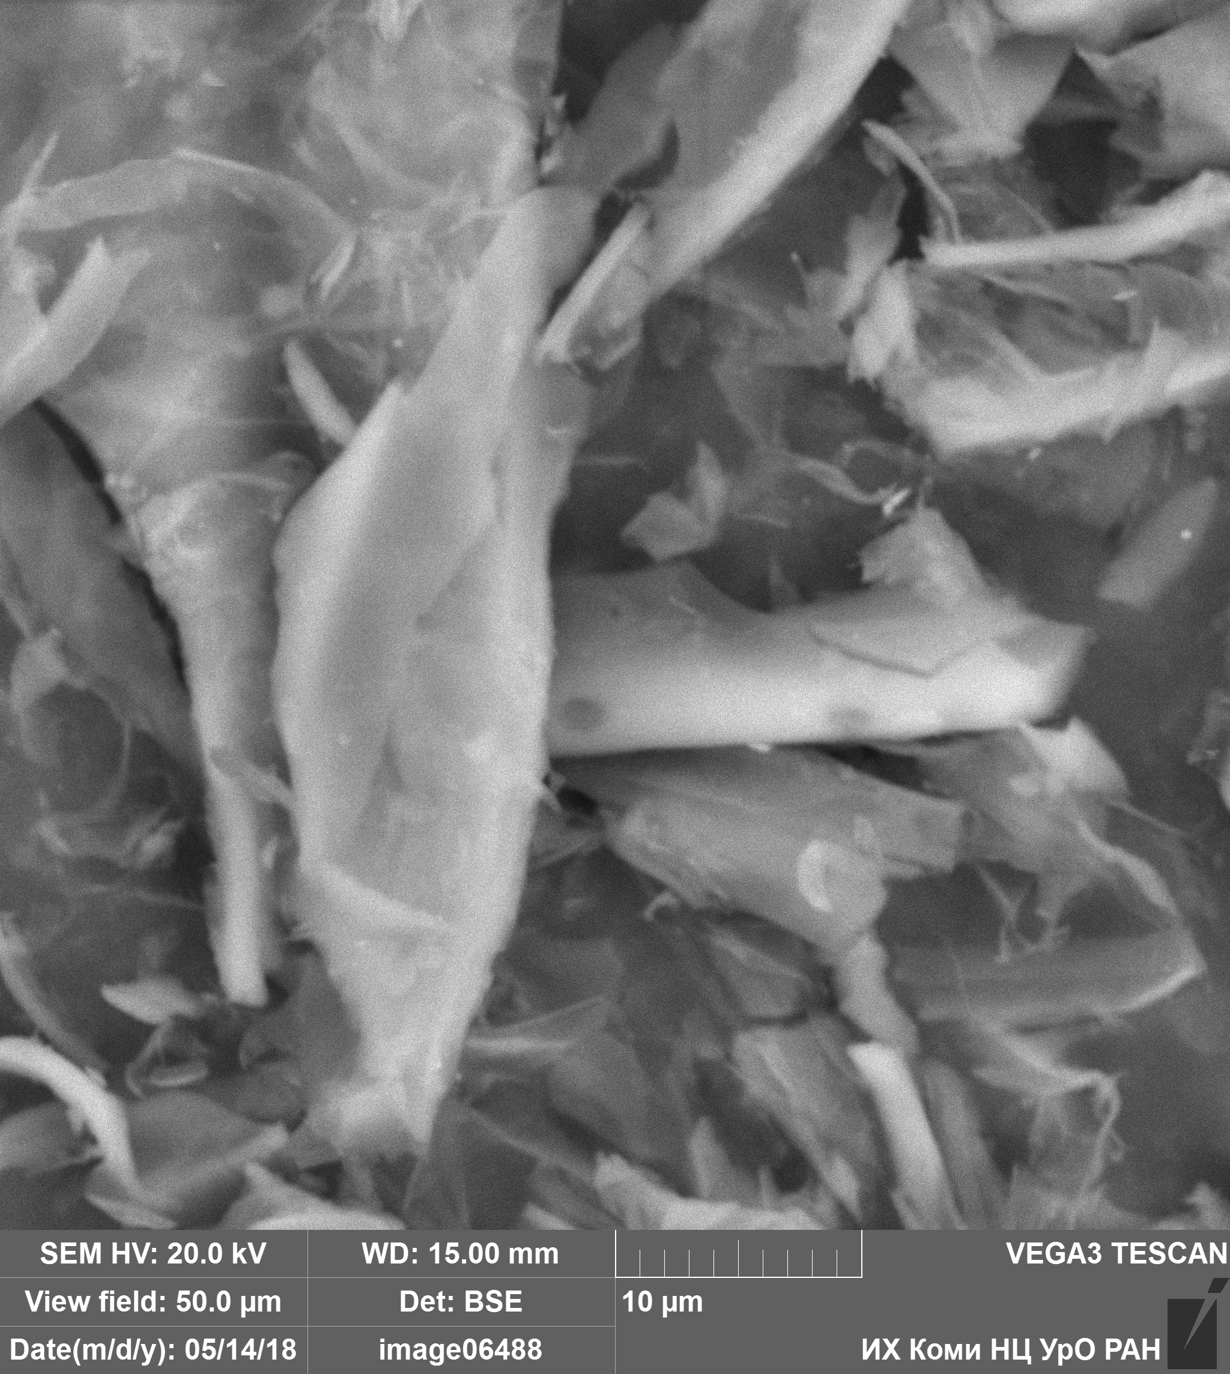
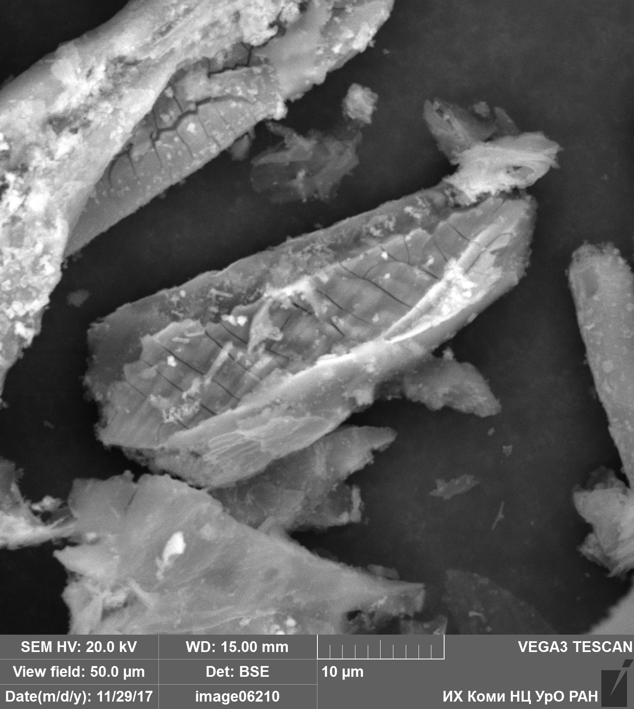
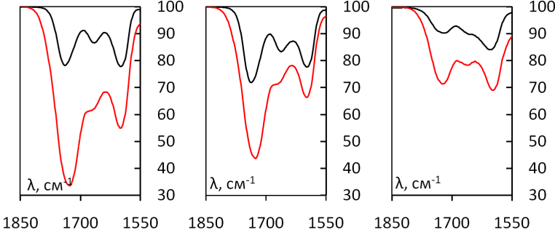
Впервые для регулирования свойств лигноцеллюлозы (ХТММ), модифицированной TiCl₄ в C₆H₁₄ (с концентрацией TiCl₄ от 0 до 0,209 мМ/дм³) применена неравновесная низкотемпературная электронно-пучковая плазма (ЭПП) в атмосфере кислорода.
Авторы : Кувшинова Л.А., Удоратина Е.В.
при участии Московского физико-технического института
Установлено, что ЭПП приводит к аморфизации лигноцеллюлозы и образованию дополнительных кислородсодержащих (–COOH и –HCO) функциональных групп. С увеличением концентрации TiCl₄ окислительные процессы, протекающие под воздействием ЭПП, замедляются, что связано с модифицирующими поверхность соединениями титана, оказывающими защитное действие, вследствие ограничения доступа кислорода к гидроксильным группам лигноцеллюлозных волокон.
0 мМ/дм³ 0,003 мМ/дм³ 0,209 мМ/дм³
ИК-спектры в области 1550-1850 см⁻¹ образцов ХТММ с различным содержанием Ti(IV): — до ЭПП, — после ЭПП | СЭМ образца ХТММ с различным содержанием Ti(IV)
Vasilieva T.M., Naumova I.K., Galkina O.V., Udoratina E.V., Kuvschinova L.A., Vasiliev M.N., Khin Maung Htay, Htet Ko Ko Zaw. IEEE Transactions on plasma science. 2020, 48 (4), 1035-1041. DOI: 10.1109/TPS.2020.2980200

Slide 14
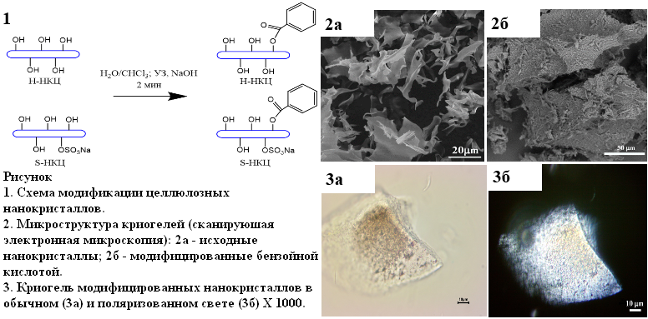
Впервые осуществлена быстрая и эффективная модификация поверхности нанокристаллов целлюлозы бензойной кислотой в гетерогенной водно-органической системе. Реакция этерификации продолжительностью 2 мин. в комплексе с ультразвуковым воздействием приводит к получению наночастиц типа «ядро/оболочка», содержащих от 2,5 до 10,0 мас. % остатков бензойной кислоты.
Автор Торлопов М.А.

Slide 15
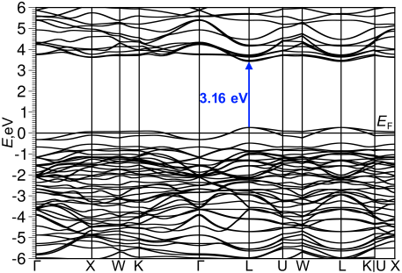
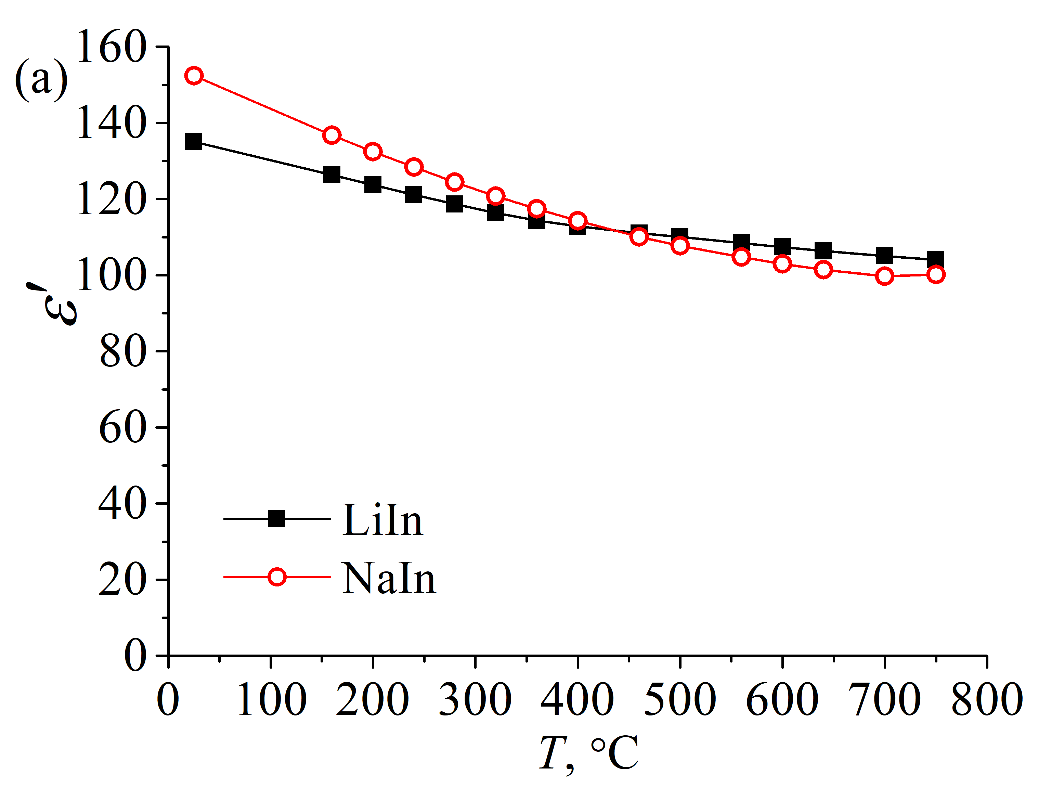
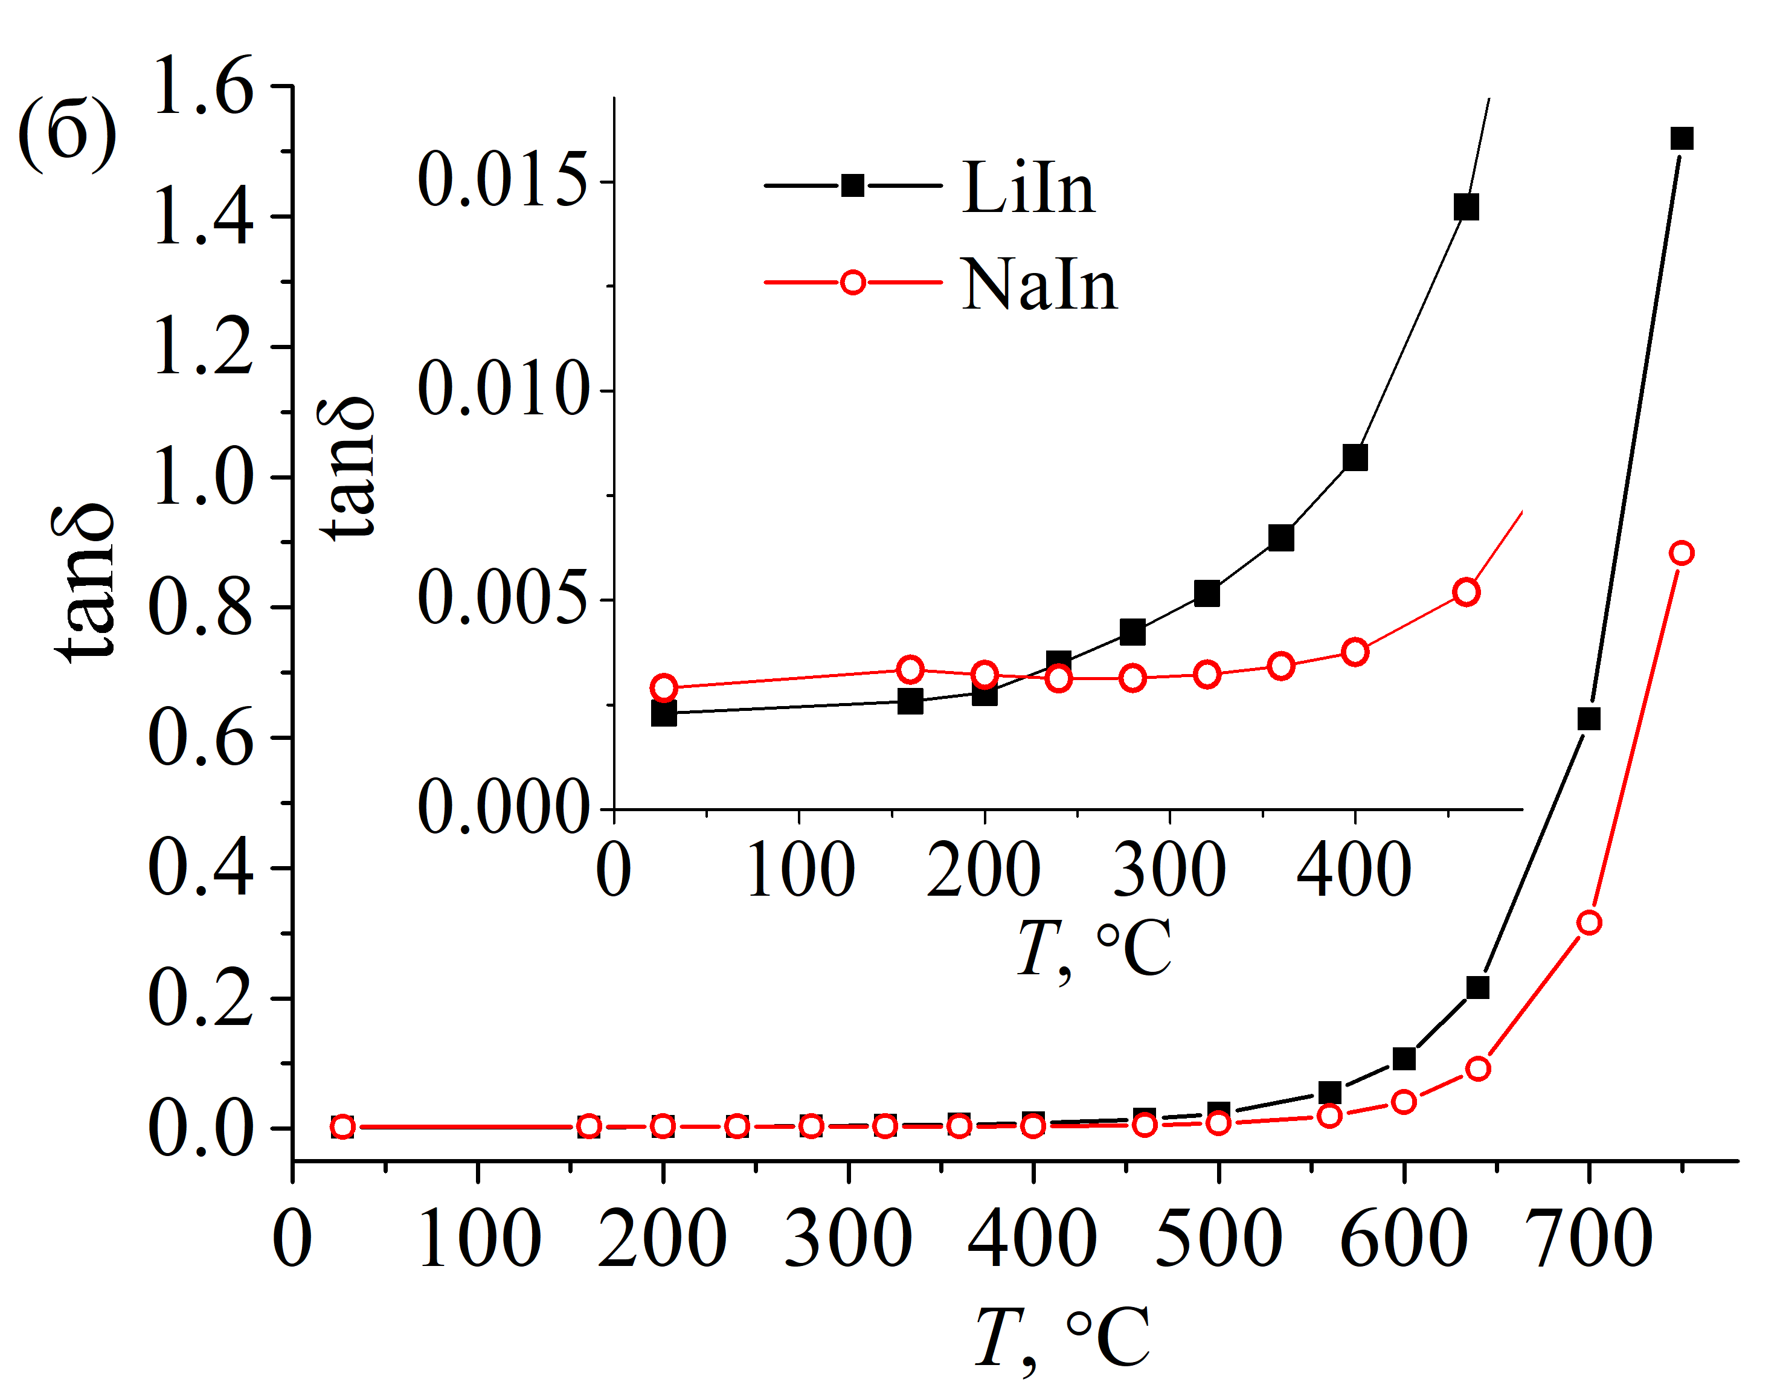
Впервые синтезированы содопированные ниобаты висмута со структурой типа пирохлора как потенциальные высокочастотные керамические конденсаторы.
Авторы: Пийр И.В., Королева М.С., Краснов А.Г.
Содопирование в Bi_{1.5}Mg_{1-x}M_{x}Nb_{1.5}O_{7-δ} и Bi_{1.5}Mg_{0.9-x}M_{x}Nb_{1.5}O_{7-δ} (M – Li, Na) приводит к увеличению диэлектрической константы до 142, а в Bi_{1.3}M_{0.45}In_{0.45}Nb_{1.5}O_{7–δ} (M – Li, Na) – вплоть до ε′ = 153 (25 °С, 1 МГц). Тангенс угла диэлектрических потерь до 200 °С составляет tanδ ≈ 0.0025. Температурный коэффициент емкости варьируется в области от -210 до -720 ppm/°C. Полученные составы термически стабильны до 1250 °С и могут быть использованы в качестве высокочастотных керамических конденсаторов до 200 °С.
 |  | Рисунок 1 – Электронная зонная структура (Bi_{1.5}Na_{0.5})(Nb_{1.5}Mg_{0.5})O₇ рассчитанная с использованием гибридного функционала HSE03.
 |  | Рисунок 2 – Температурная зависимость диэлектрической константы ε' (а) и tanδ (б) для Bi_{1.3}M_{0.45}In_{0.45}Nb_{1.5}O_{7–δ} (M – Li, Na) при 1 МГц.
Koroleva M.S., Krasnov A.G., Senyshyn A., Schökel A., Shein I.R., Vlasov M.I., Piir I.V. Journal of Alloys and Compounds https://doi.org/10.1016/j.jallcom.2020.157742

Slide 16
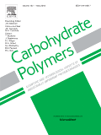
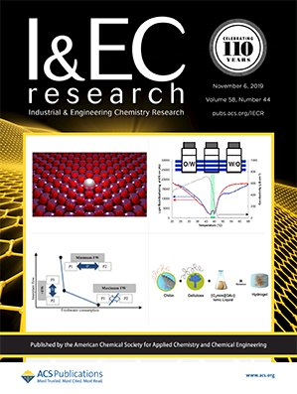
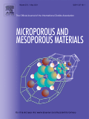
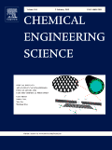
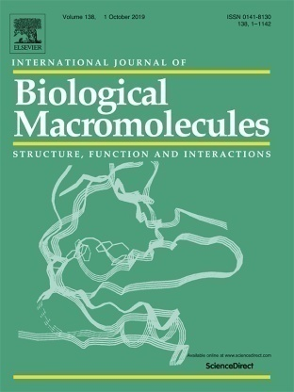
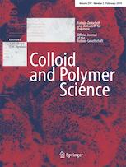
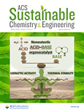
В 2020 г.
сотрудниками Института химии были опубликованы:
1 монография,
67 статей в рецензируемых журналах,
в том числе 42 статьи в зарубежных журналах,
25 статей в российских журналах
28 статей в журналах Q1
7 статей в журналах Q2

Slide 17
Сведения о создании, правовой охране и реализации объектов интеллектуальной собственности в 2020 году
Подано 6 заявок на патенты:
1. Судариков Д.В., Ильченко Н.О., Петрова О.А., Рубцова С.А., Кучин А.В. Хиральные трифторметилированные монотерпеновые тиоацетаты и тиолы пинанового ряда // Заявка на патент РФ № 2020106693, приор. 15.01.2020
2. Изместьев Е.С. Пестова С.В., Лезина О.М., Рбцова С.А., Кучин А.В. Хиральные 18-сульфопроизводные дегидроабиетана и способ их получения // Заявка на патент РФ № 2020106694, приор. 12.02.2020
3. Боровская Т.Г., Вычужанина А.В., Кучин А.В., Хуршкайнен Т.В., Полуэктова М.Е., Щемерова Ю.А., Камалова С.И., Григорьева В.А., Чукичева И.Ю. Средство для профилактики и лечения астенозооспермии и тератозооспермии // Заявка на патент РФ № 2020115011, приор. 28.04.2020
4. Судариков Д.В., Ильченко Н.О., Рубцова С.А., Петрова П.А., Кучин А.В. Хиральные трифторметилированные монотерпеновые тиоацетаты и тиолы на основе миртеналя // Заявка на патент № 2020124126 , приоритет 21.07.2020
5. Кошевая Е.Д., Кривошапкин П.В. и др. Способ получения спиртовой дисперсии наночастиц оксида тантала // Заявка на патент. № 2020124405 , приоритет 23.07.2020
6. Залевская О.А., Гурьева Я.А., Кучин А.В. Хиральные комлексы меди с терпеновыми производными этилендиамина и их применение в качестве антимикробного средства // Заявка на патент № № 2020133819 приоритет 15.10.2020.

Slide 18
Сведения о создании, правовой охране и реализации объектов интеллектуальной собственности в 2020 году
5 патентов получено в 2020 году + 2 решения о выдаче патента
1. Боровская Т.Г., Григорьева В.А., Вычужанина А.В., Полуэктова М.Е. Щемерова Ю.А., Камалова С.И., Дыгай А.М., Кучин А.В., Чукичева И.Ю., Буравлёв Е.В., Коллантай О.В. Средство для коррекции отдаленных последствий нарушений сперматогенеза, вызванных цитостатическим воздействием // Патент РФ 2717240 от 19.03.2020. Бюлл. № 8, приор. От 05.06.2019.
  2.Лезина О.М., Гребенкина О.Н., Изместьев Е.С., Субботина С.Н., Рубцова С.А., Кучин А.В. Хиральные миртанилсульфонамиды // Патент РФ № 2725878 от 07.07.2020. Бюлл.19, приоритет 30.12.19.
  3.Изместьев Е.С. Пестова С.В., Лезина О.М., Рбцова С.А., Кучин А.В. Хиральные 18-сульфопроизводные дегидроабиетана и способ их получения // Патент РФ № 2726793 от 15.07.2020. Бюлл. №20, приор. 12.02.2020.
  4.Судариков Д.В., Ильченко Н.О., Рубцова С.А., Петрова П.А., Кучин А.В. Хиральные трифторметилированные монотерпеновые тиоацетаты и тиолы пинанового ряда // Патент РФ № 2733369 от 01.10.2020. Бюлл.28, приоритет 15.01.2020.
  5. Кошевая Е.Д., Кривошапкин П.В. Водная дисперсия на основе наночастиц оксида тантала, способ получения и применение ее в качестве контрастного средства для in-vivo диагностики // Патент РФ № 2733521 от 02.10.2020. Бюлл.28, приоритет 25.12.2019.
  6.Боровская Т.Г., Вычужанина А.В., Кучин А.В., Хуршкайнен Т.В., Полуэктова М.Е., Щемерова Ю.А., Камалова С.И., Григорьева В.А., Чукичева И.Ю. Средство для профилактики и лечения астенозооспермии и тератозооспермии // Патент РФ № __________ от ______________. Бюлл.___, приоритет 28.04.2020.
  7. Кошевая Е.Д., Кривошапкин П.В. Способ получения спиртовой дисперсии наночастиц оксида тантала // Патент РФ № __________ от ______________. Бюлл.___, приоритет 23.07.2020.

Slide 19
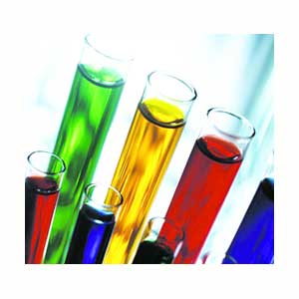
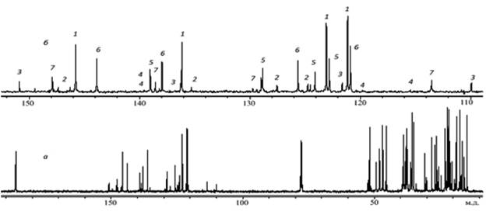
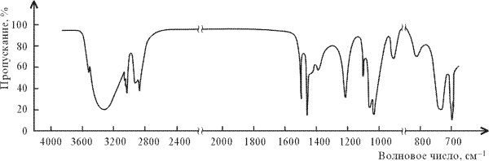
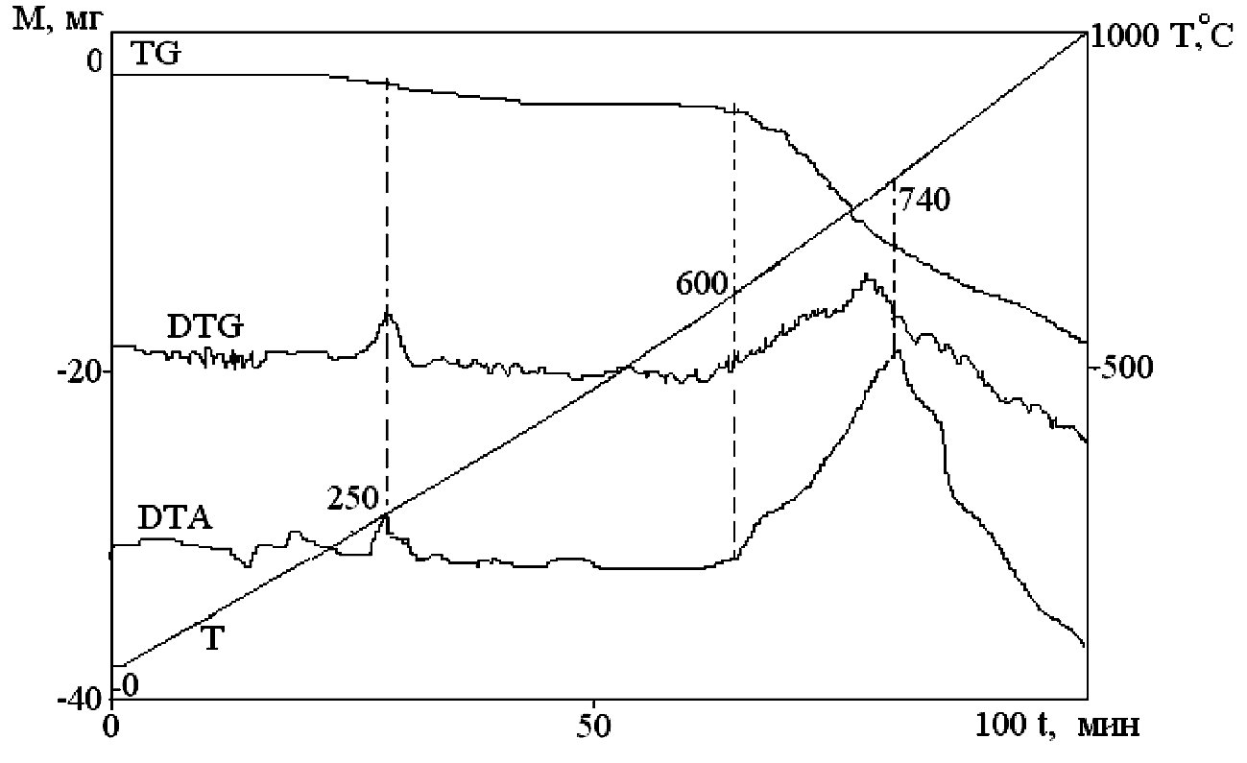
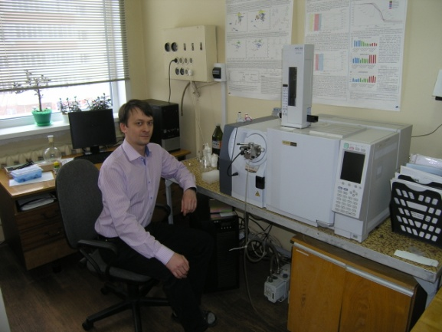
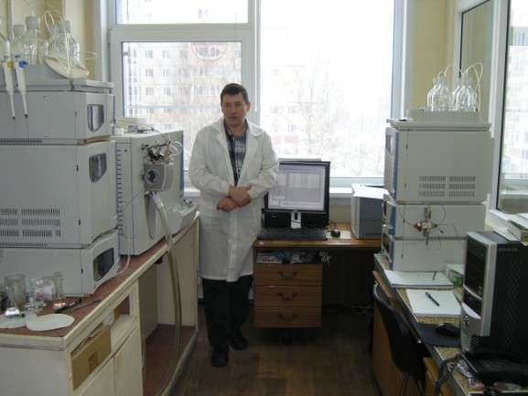
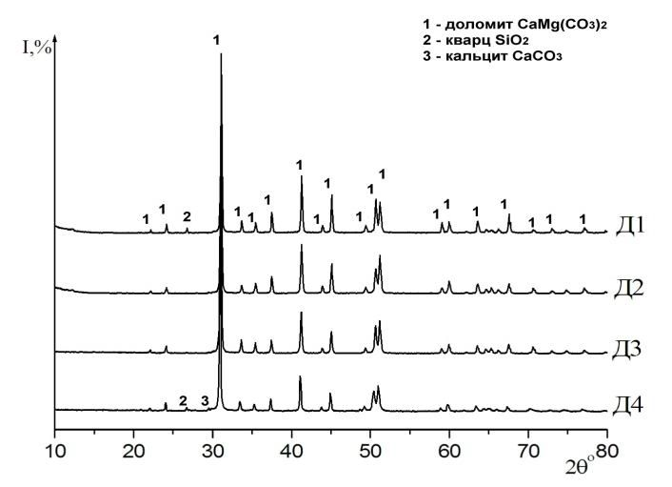
С 2015 г. на базе Института химии ФИЦ Коми НЦ УрО РАН действует центр коллективного пользования (ЦКП Химия)
ЦКП создано для интенсификации научных исследований в области органической химии, химии растительных полимеров, керамического материаловедения, ультрадисперсных систем и физической химии, а также для совместных научно-исследовательских работ с внешними организациями.

Slide 20
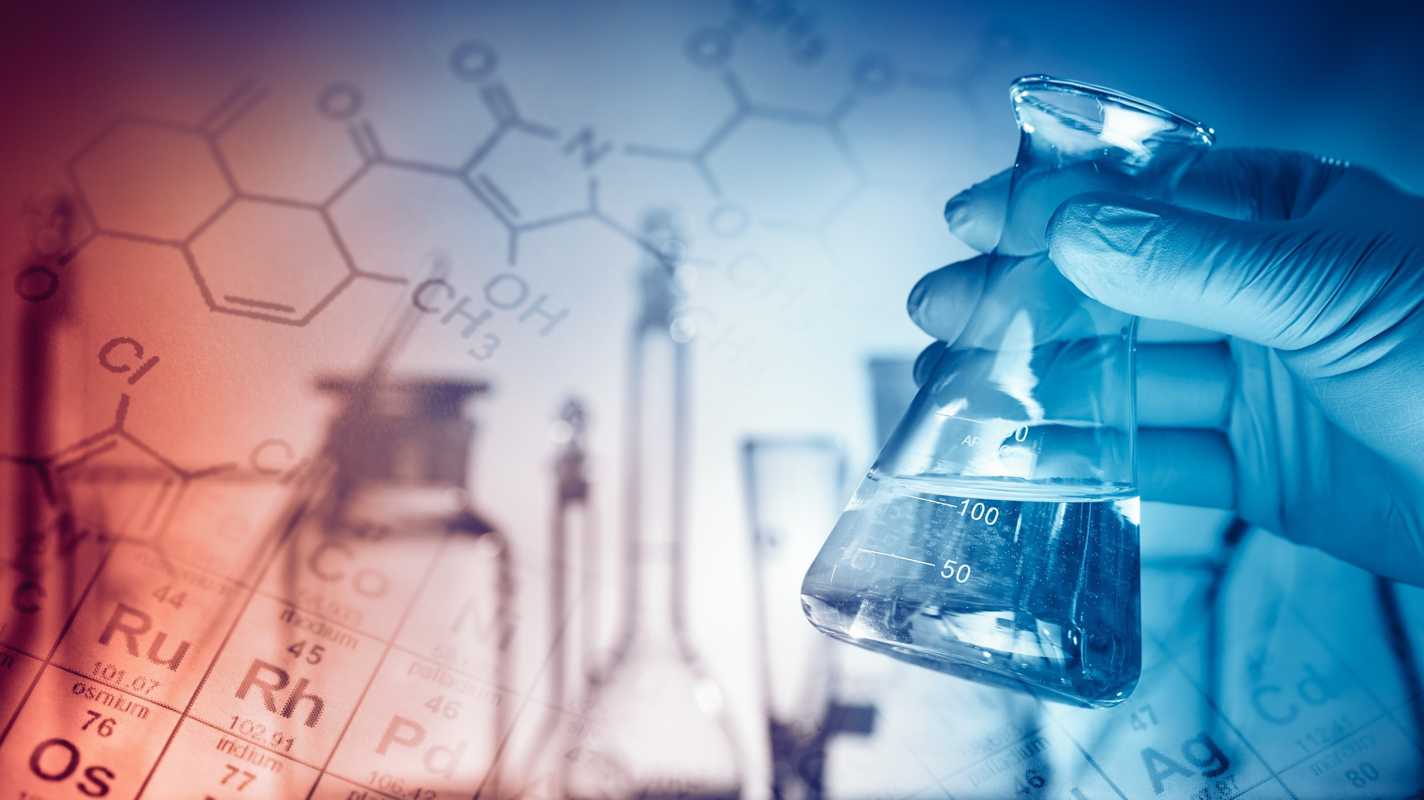
В институте работает 116 чел.
Научных сотрудников 79 чел.
Докторов наук 8 чел.
Кандидатов наук 47 чел.
Аспирантов -14 чел.
14 проектов РФФИ,
3 проекта РНФ,
1 Грант Президента РФ
Общая площадь института – 5132,5 кв.м
Площадь лабораторий – 2302,3 кв.м
Подготовка научно-педагогических кадров в аспирантуре ведется по специальностям:
02.00.03 - органическая химия
02.00.04 - физическая химия
05.21.03 - технология и оборудование химической переработки биомассы
дерева, химия древесины
Получено 243 патента РФ,
поддерживается в силе 58 патентов

